Slide 1
Декада Мо начальных классов
На протяжении многих лет в нашей школе проводится декада начальных классов. В ней принимают участие учителя и учащиеся начальных классов. Ежегодно с огромным удовольствием участвуют наши малыши в различных мероприятиях в рамках проведения декады. С большой ответственностью относятся учителя к подготовке и проведению уроков, внеклассных мероприятий, используя различные формы и методы проведения их: викторины, игры, путешествия, исследования и т.д..
Учиться должно быть интересно. Только тогда учение может быть успешным. В этом твёрдо убеждены педагоги начальной школы. Всеми учителями начальных классов была проведена большая работа по подготовке и проведению предметной недели.
Такие мероприятия в начальной школе — это праздник длиною в целую неделю. Это было увлекательное путешествие по учебным наукам: математике и русскому языку, литературному чтению и окружающему миру, искусству. Ребята учились вместе преодолевать препятствия.
В ходе недели каждый учитель показал открытый урок или открытое мероприятие. Во время недели учителя посещали открытые мероприятия, делились опытом работы.

Slide 2
Проводимые уроки отмечались разнообразием приёмов и методов обучения, форм организации урока. Учителя стараются работать творчески, так как современный урок - это творчество самого учителя, его стремление к проявлению профессиональной индивидуальности. На уроках в начальной школе ученики совершали интересные открытия, увлекательные путешествия, наблюдения, проявив неиссякаемую радость познания.
На уроках учащиеся продемонстрировали умение проводить анализ слов с пропущенными орфограммами, работать в парах и группах, умение договариваться друг с другом. Уроки были насыщены наглядным материалом. Ребята проявляли активность, смекалку, эрудицию. Уроки систематизировали и укрепили знания школьников. Педагоги умело прививают детям любовь к русскому языку, математике, окружающему миру и другим предметам

Slide 3
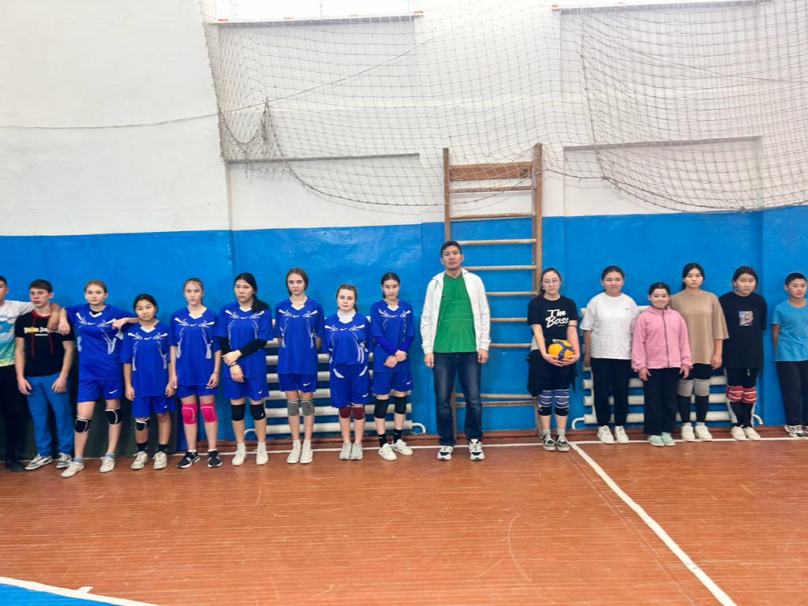

Slide 4
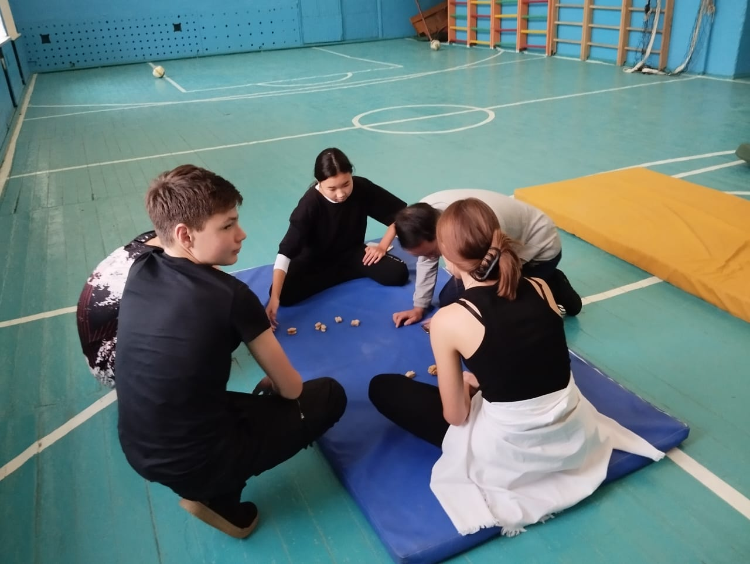

Slide 5
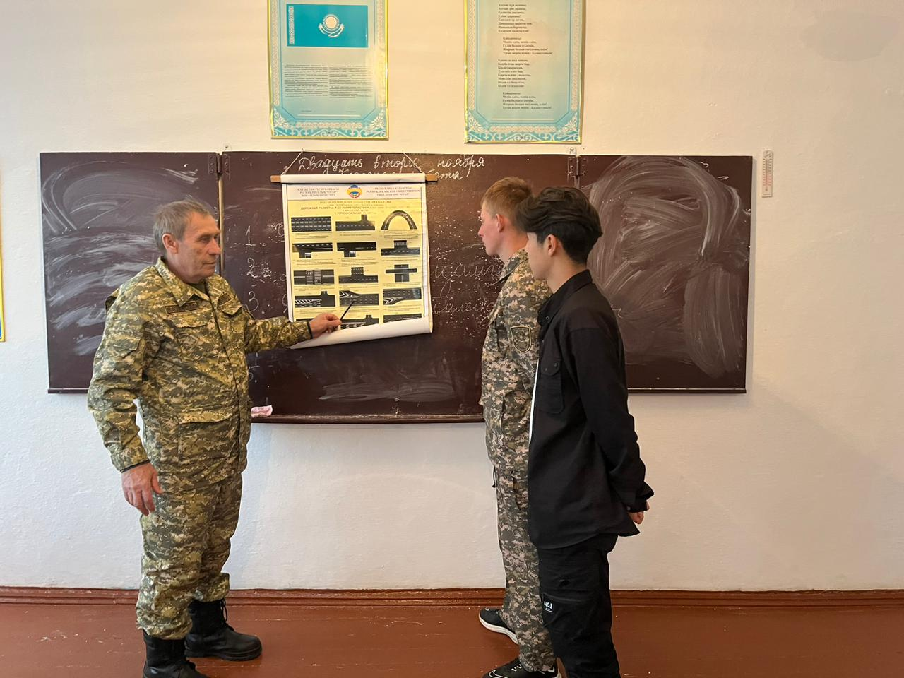

Slide 6
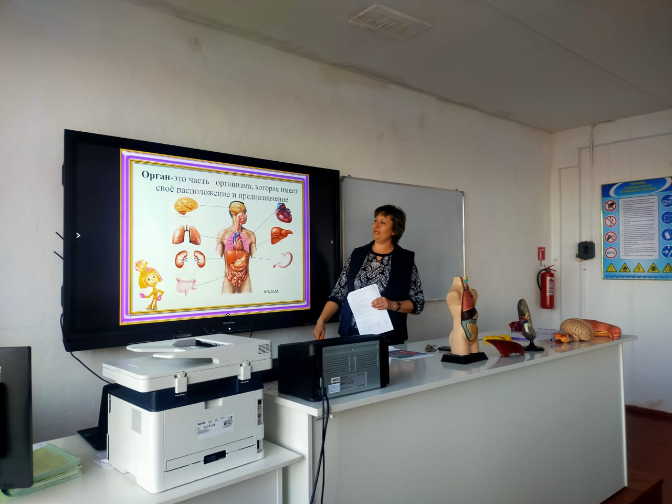

Slide 7
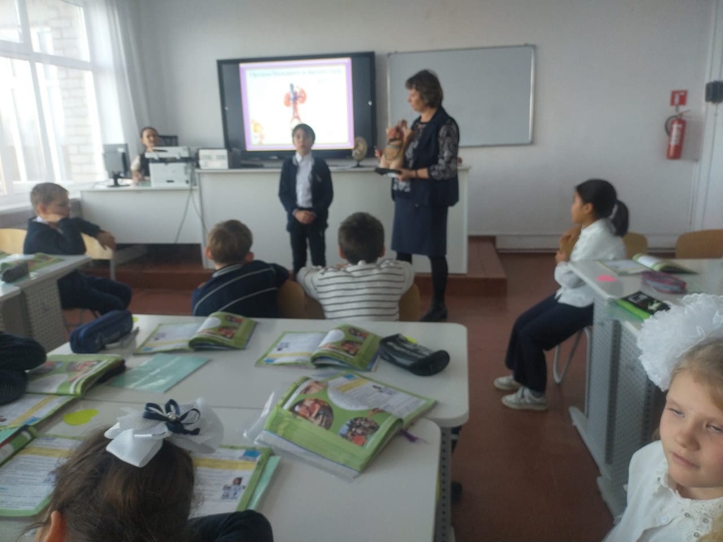

Slide 8
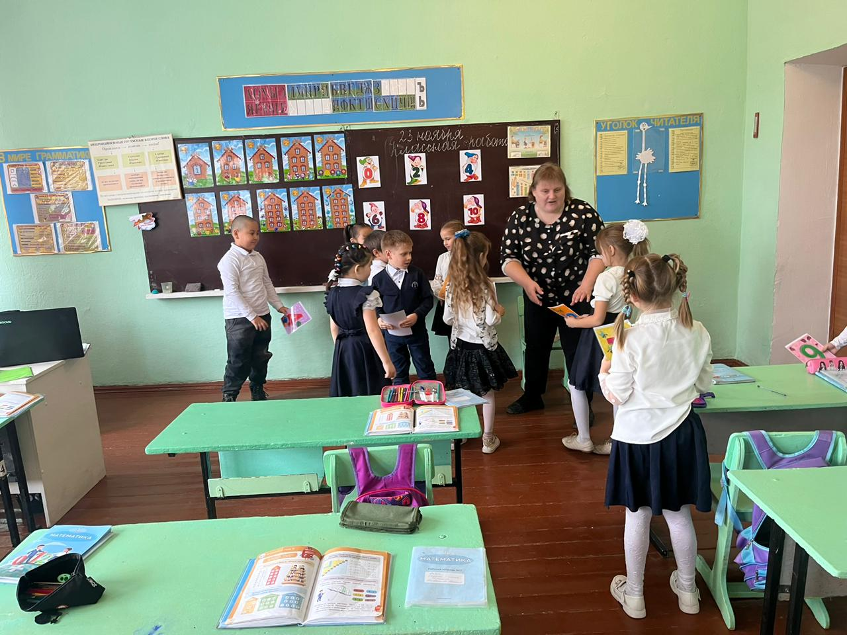

Slide 9
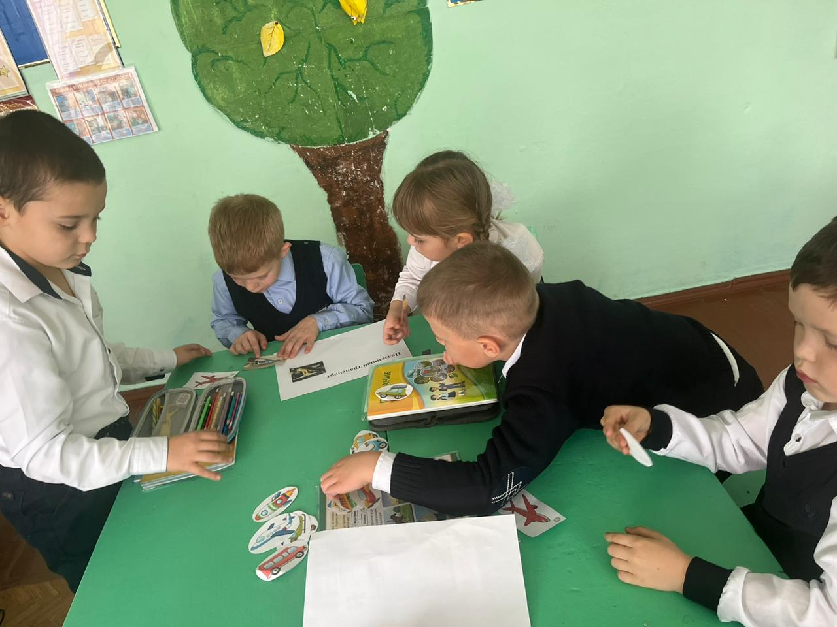

Slide 10
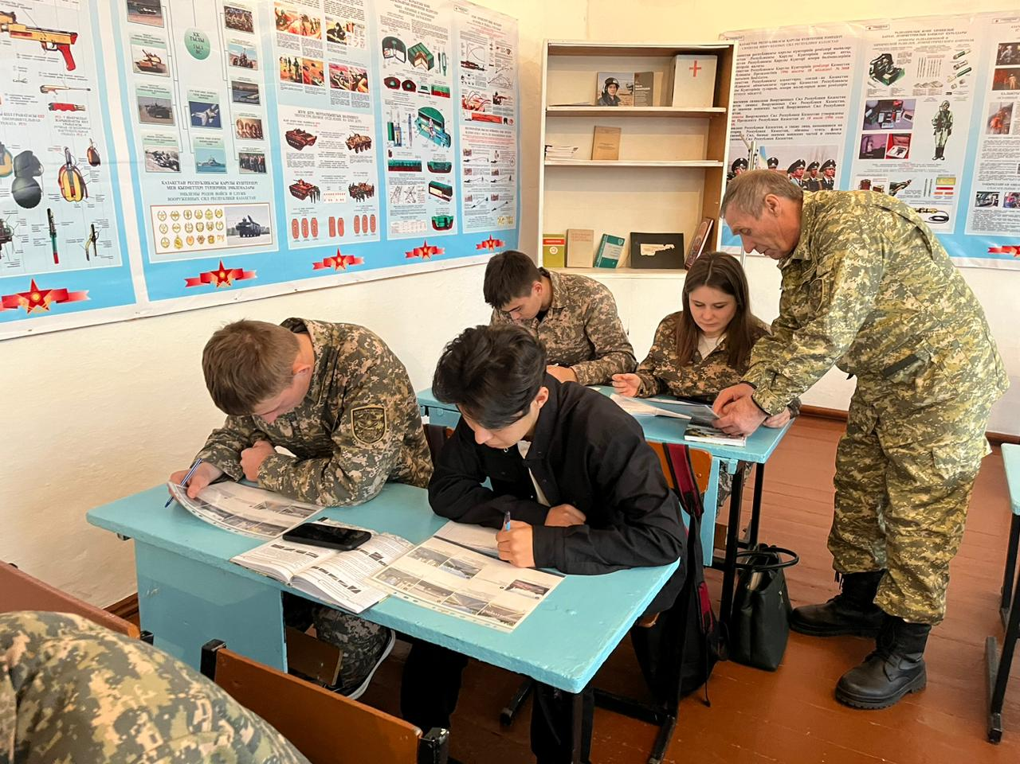

Slide 11
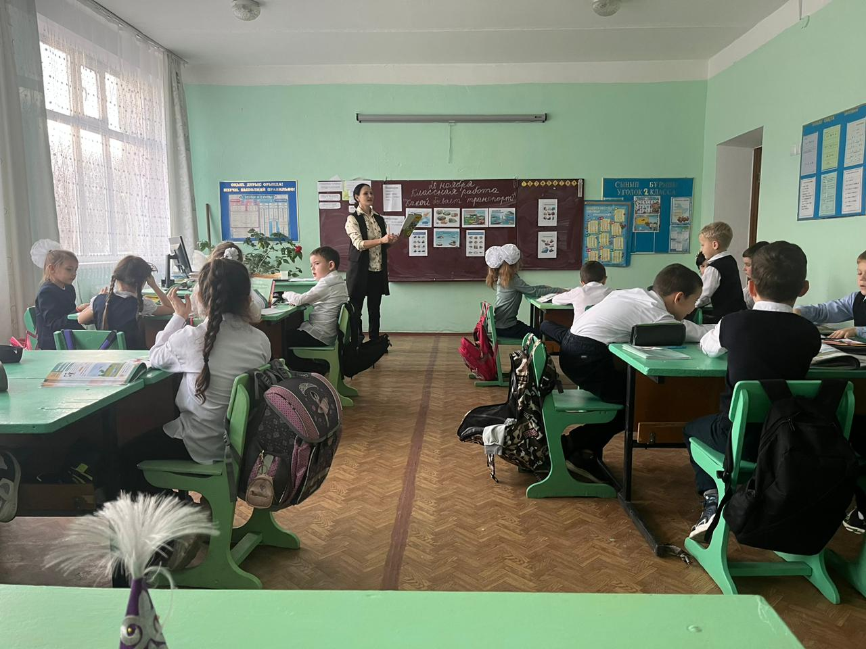

Slide 12
На всех уроках применялись информационные технологии, которые способствовали укреплению интереса детей к учёбе.
Декада начальных классов прошла в атмосфере творчества, сотрудничества и показала высокую результативность работы начальных классов. В ходе проведения недели каждый ученик нашёл нишу для самовыражения. Педагоги уверены в том, что после проведения предметных недель у многих учащихся меняется отношение к учёбе, появляется заинтересованность в познании нового, усиливается интерес к процессу обучения.
Такие формы работы дают большой эмоциональный заряд, надолго запоминаются детям, способствуют формированию положительной мотивации учебной деятельности.

